Slide 1
La pierre du diable
ITALIE
Par nora

Slide 2
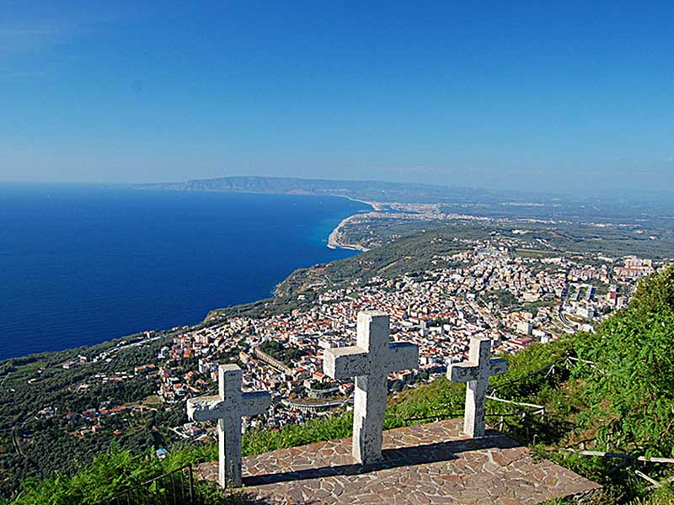
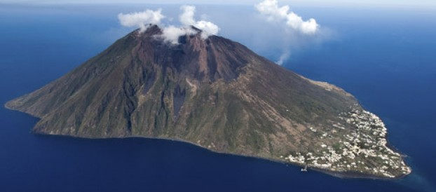
Sur la montagne qui regarde la ville de Palmi, un homme du visage noir, avec un grand sac sur les épaules, se présente à Saint Elia, en méditation solitaire. L’homme, qui était le diable, a ouvert le sac et a montré au Saint une grande quantité d’argent.
Il a dit qu’il avait trouvé son énorme fortune dans une maison abandonnée et qu’il pensait pouvoir la partager avec le Saint, qui, à la place, a pris l’argent et a commencé à les jeter le long de la pente: en roulant, elles se sont transformées en pierres noires, parmi celles-ci qui existent encore aujourd’hui, on peut en trouver sur la montagne.

Slide 3
Mécontent, le diable a bondi, mais soudain, derrière lui, deux grandes ailes de chauve-souris noires se sont ouvertes, avec lesquelles il a glissé au-dessus de la mer et s‘est plongé en s'enfonçant.
Les eaux étaient agitées, un nuage a couvert le ciel et, quand celui-ci s’est évanoui, une île en forme de cône a surgi de la mer et on pouvait y apercevoir aussi de la fumée: c'était le Stromboli avec le diable emprisonné dedans, qu'il soufflait des flammes et de tonnerre.
Sur le mont Sant’Elia, il y a encore un rocher avec les empreintes digitales laissées par le diable, avant de prendre son envol pour s'enfoncer dans la mer, tandis que le Stromboli, aux couchers de soleil clairs, continue de fumer son ancienne pipe.

Slide 4
Merci beaucoup et au revoir

